Slide 1
消費者保護制度と消費者相談窓口の活用
Notes:
高等学校家庭科学習指導要領 家庭基礎：C(2) 家庭総合：C(2)
様々な消費者保護制度（未成年者取消、クーリングオフ、消費者契約法）を理解し、困ったときには消費者相談窓口を活用する大切さを学ぶ

Slide 2

消費者保護制度と消費者相談窓口の活用
思わずタップしてしまったら・・・①

Slide 3
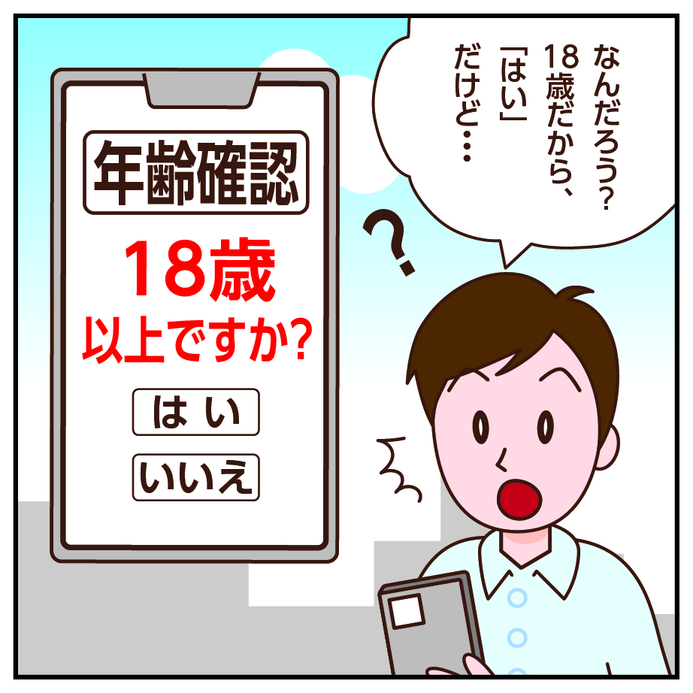
思わずタップしてしまったら・・・①
  無料動画サイトやネットサイトを閲覧中に、年齢確認の表示が出たので
  「はい（18歳以上）」を選んだ。

Slide 4
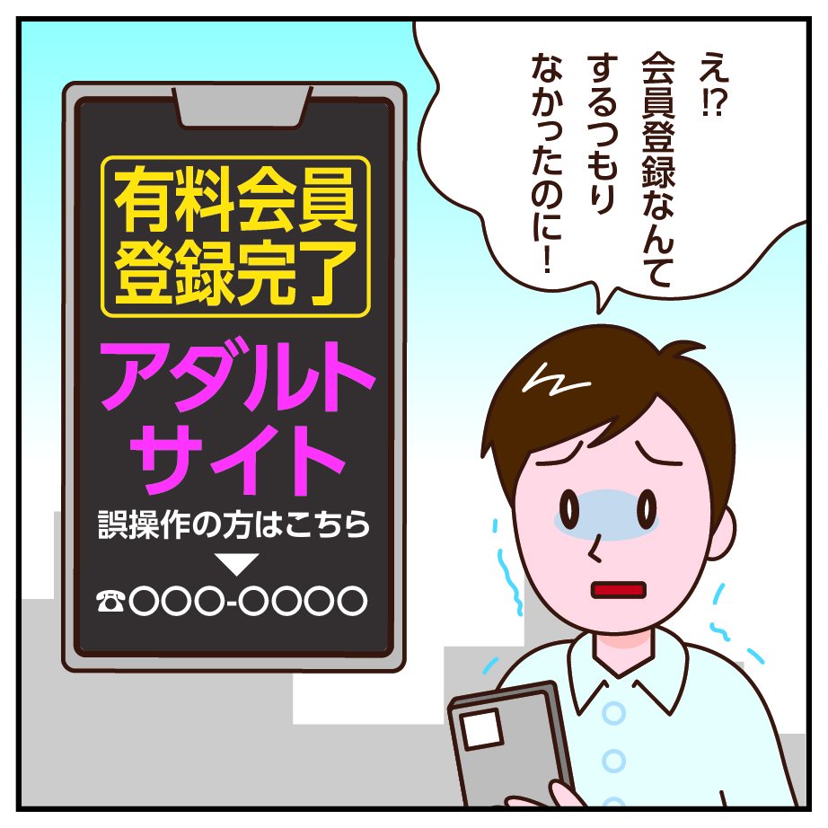
思わずタップしてしまったら・・・①
  すると、アダルトサイトへつながってしまい、「有料登録が完了した」と画面に表示された。

Slide 5
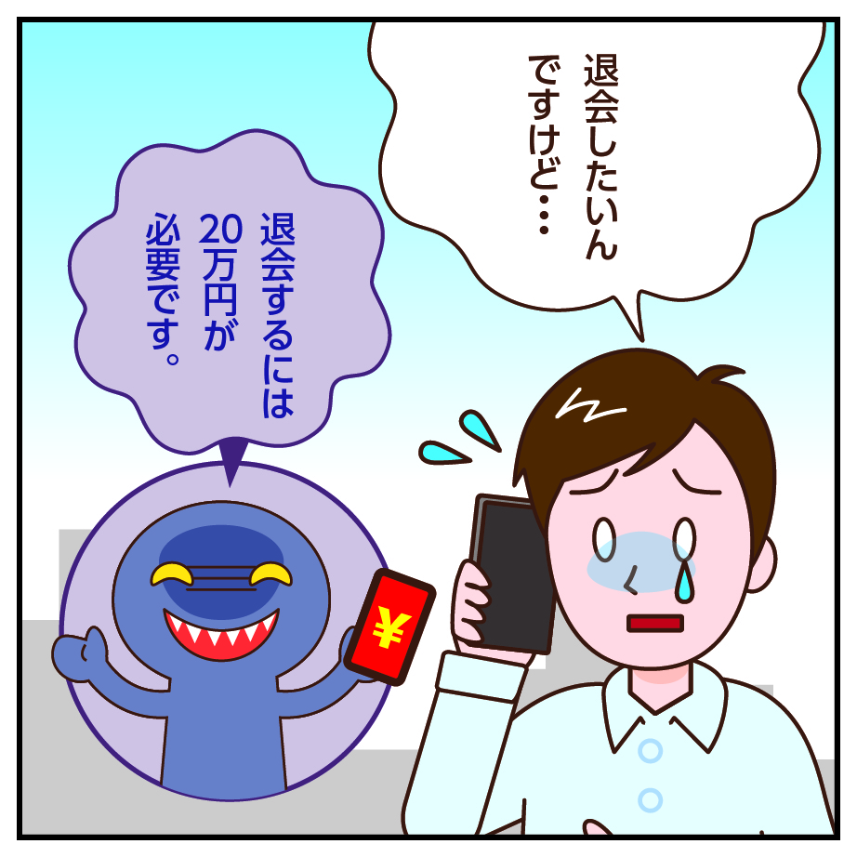
思わずタップしてしまったら・・・①
  慌てて「誤操作の方はこちら」と表示された電話番号に連絡し、
  退会したいと伝えると、「退会には20万円が必要」と言われた。

Slide 6
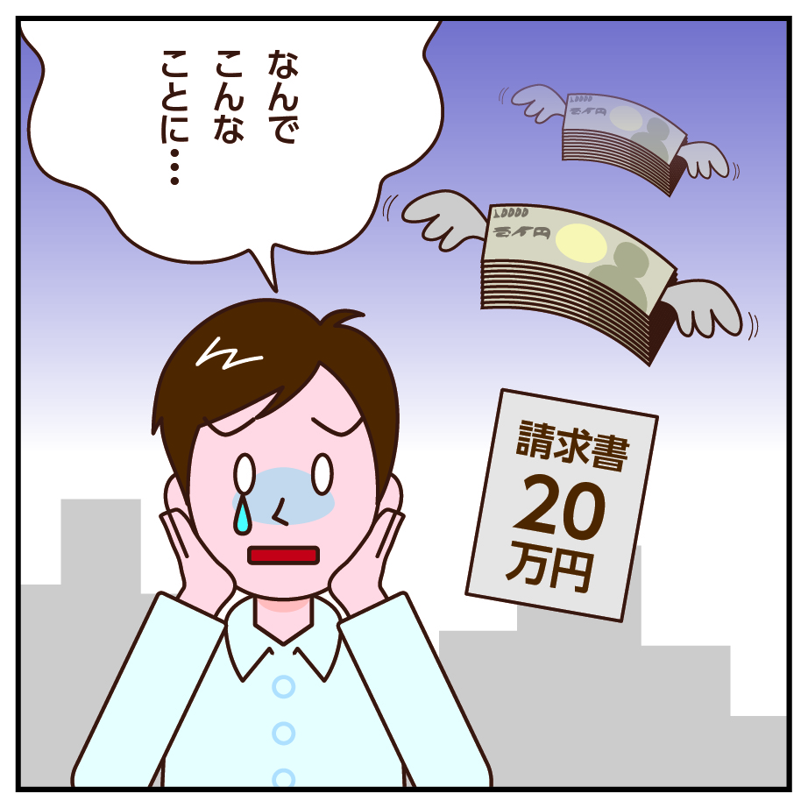
思わずタップしてしまったら・・・①
  高額なので支払えないと断ったが、しつこく支払を要求され、
  指示された方法で支払ってしまった。
Notes:
男女を問わず、アダルトサイトに関する相談数は毎年多い。
確認画面がなく、年齢認証をタップしただけですぐに会員登録となり高額な支払を要求されるのは架空請求である可能性が高い。
表示されている電話番号等に連絡すると、悪質業者から言葉巧みに、しつこく金銭の支払を要求されるほか、名前、住所、電話番号、保護者の職場などの個人情報を聞き出される場合もある。
その場で対応せず、困ったときや不安に思う場合は、最寄りの消費生活センターや消費者ホットライン１８８へ。
【参考】
国民生活センター
〇「電子マネーで支払わせる アダルトサイトの請求」
http://www.kokusen.go.jp/mimamori/mj_mailmag/mj-shinsen211.html
〇「スマホにまつわる怖い話「スマホを見ていただけなのに…」」
http://www.kokusen.go.jp/wakamono/data/haruharu01.html

